Slide 1
Historische context Duitsland 1
Albert van der Kaap

Slide 2
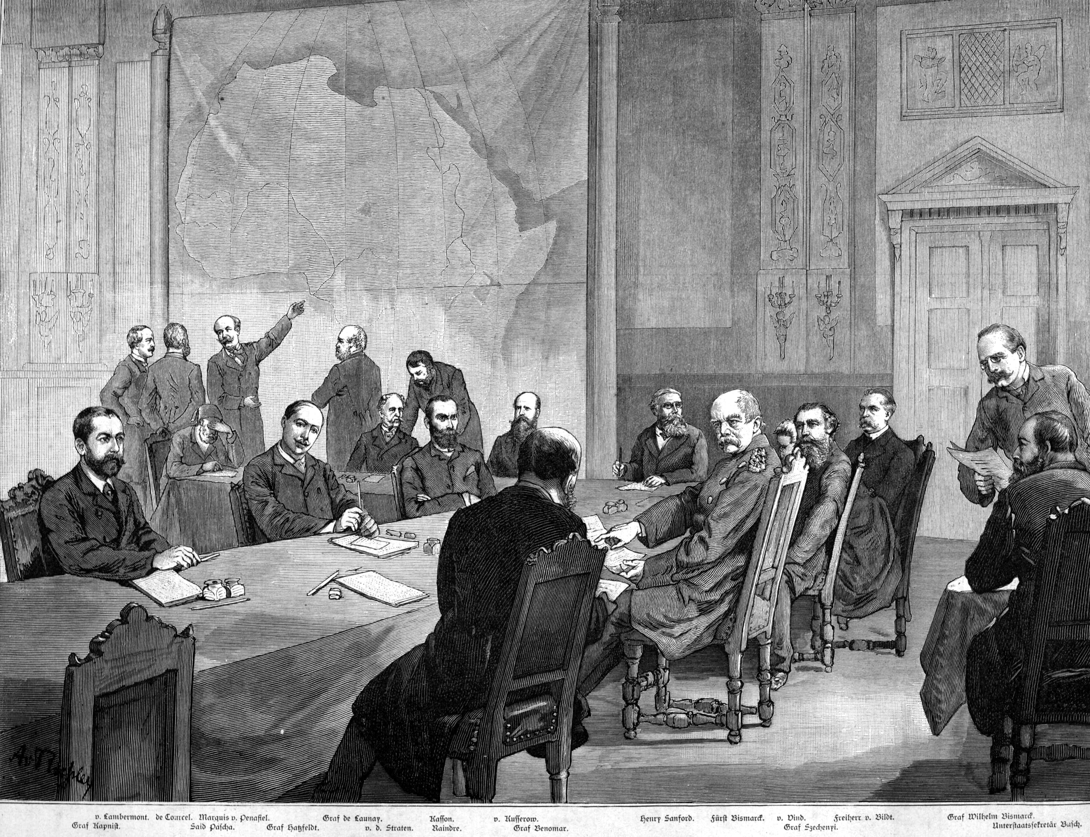
Berlijn 1884-1885
Notes:
Afrika bestond voor 1880 uit 10.000 stammen en in 1900 maar uit 40 landen. Van die 40 landen waren er 36 die een bestuur hadden onder leiding van een Europees land.

Slide 3
Vlootwet 1898
Er kwam 408 miljoen mark beschikbaar voor de bouw van:
19 slagschepen
8 kustpantserschepen
12 zware kruisers
30 lichte kruisers.
Nieuwe vlootwetten in 1900, 1906, 1908 en 1912
1912:
41 slagschepen
20 zware kruisers
40 lichte kruisers.

Slide 4
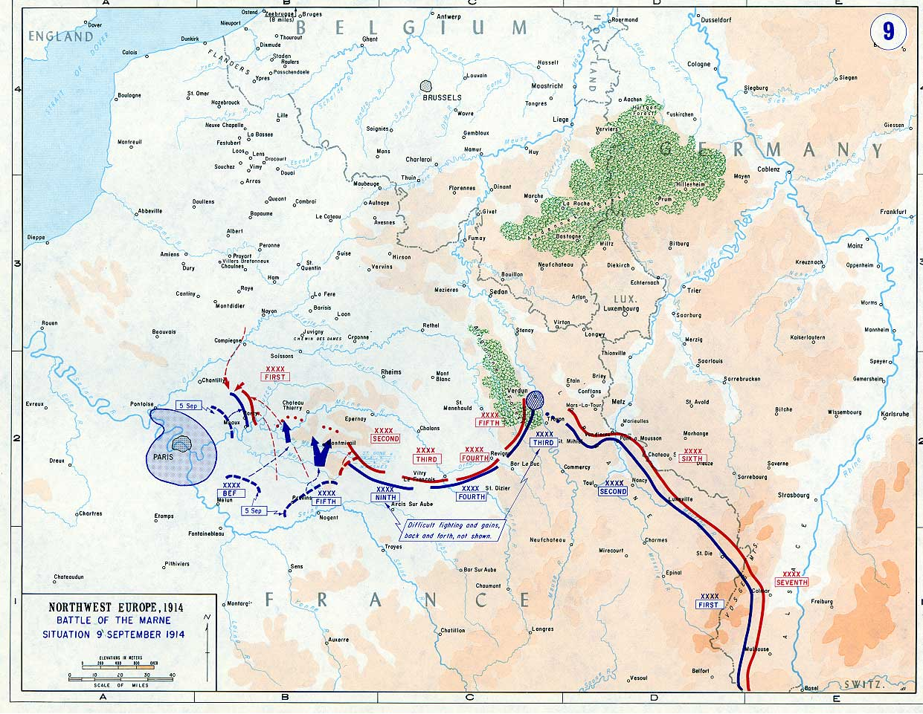
Slag bij de Marne 6-9 september 1914

Slide 5
Slag bij de Marne
Geallieerden versloegen de Duitse troepen, geholpen door 6000 man die vanuit Parijs in gevorderde taxi's, bussen en vrachtwagens naar het front werden gebracht.
Door de uitkomst van de Slag bij de Marne werd een snelle Duitse overwinning onmogelijk. Het gehele westelijk front werd een stelsel van loopgraven.

Slide 6
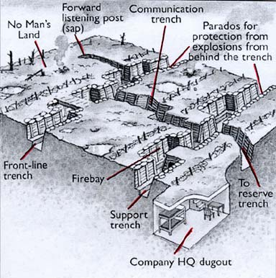
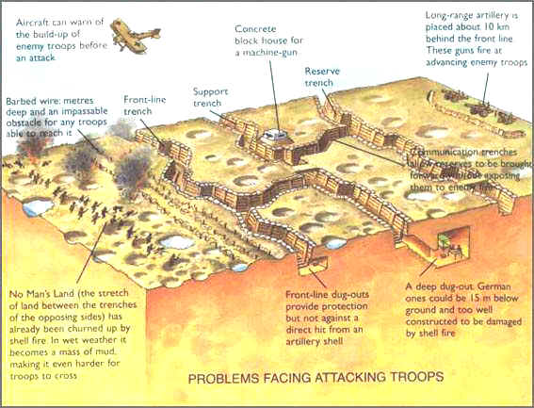
Loopgravenoorlog

Slide 7
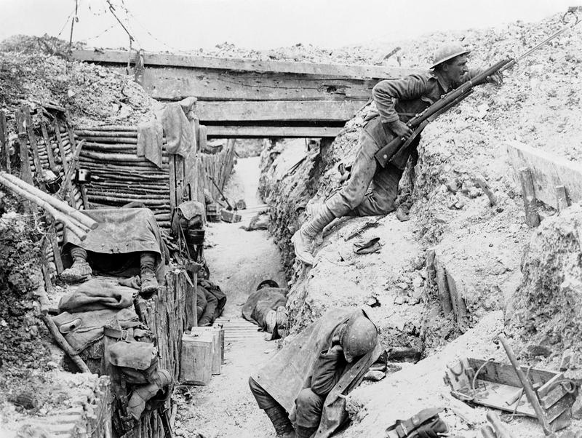
Loopgravenoorlog

Slide 8
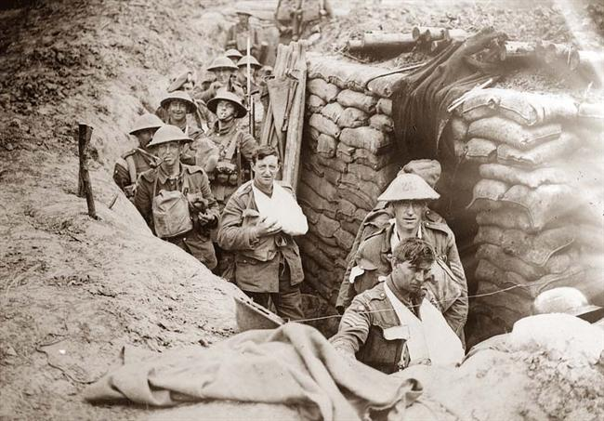
Loopgravenoorlog

Slide 9
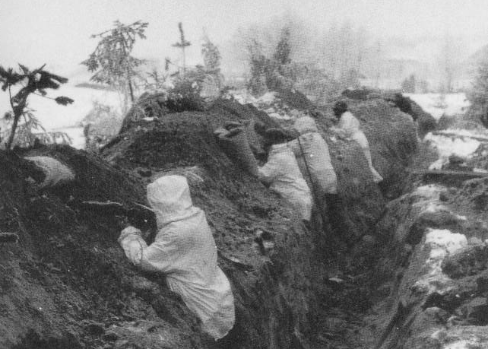
Loopgravenoorlog in de winter

